Slide 1
Introdução a árvores
Evando Carlos Pessini

Slide 2
Árvores
Algumas aplicações exigem estruturas mais complexas do que aquelas lineares (listas, pilhas e filas).
As árvores admitem tratamento simples e eficiente.
Uma árvore (T) é um conjunto finito de elementos denominados nós ou vértices
Existe um nó especial (r) chamado raiz de T
Os nós restantes, são ditos sub árvores de r.
Um conjunto de árvores é denominado de floresta
Seja v um nó de T, a notação T_{v} indica a sub árvore de T com raiz v

Slide 3
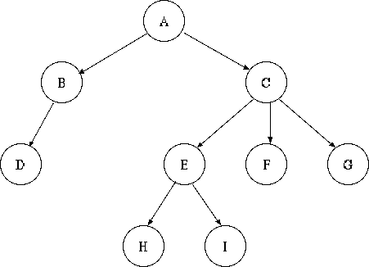
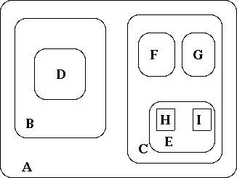

Representação
A forma mais comum de representar graficamente uma árvore é com a representação hierárquica
Diagrama de inclusão
representação hierárquica
(A (B(D))(C(E(H)(I))(F)(G)))
Diagrama de barras
Representação por parênteses aninhados

Slide 4
Representação Hierárquica
A
A – nó raiz
B e C – são filhos de A, e consequentemente irmãos
w1 e w2 – são sub-árvores de A (T_{A})
w2 – representa a sub-árvore (T_{C})
w1
w2
B
C
D
E
F
G
H
I
O nº de filhos de um nó é chamado grau.
D é dito descendente de C (filho) e C é ancestral de D (pai)
Um nó que não possui descendente é chamado de folha
Toda árvore com n > 1 nós possui no mínimo 1 e no máximo n-1 folhas
Nós não folha são ditos nós interiores ou nós internos

Slide 5
Representação Hierárquica
Uma sequência de relações de “pai e filho” ou “filho e pai” é denominado caminho da árvore.
Um caminho de k nós é obtido pela sequência de k-1 pares da relação, e esse k-1 é o comprimento do caminho.
O nível de um nó é o n˚ de nós do caminho da raiz até o nó.
A altura de um nó é n˚ de nós do maior caminho até o nó folha mais distante. As folhas tem altura 1.

Slide 6
Representação Hierárquica
A
Qtde. Filhos
B
C
Nó | Grau | Altura | Nível
A | 2 | 4 | 1
B | 0 | 1 | 2
C | 3 | 3 | 2
D | 2 | 2 | 3
E | 0 | 1 | 3
F | 1 | 2 | 3
G | 0 | 1 | 4
H | 0 | 1 | 4
I | 0 | 1 | 4
D
E
F
G
H
I
A–C–D-G – é um caminho
O comprimento desse caminho é 3
B, G, H, E, I – são folhas (nós com grau 0)
A altura da árvore é 4

Slide 7
Árvores Binárias
Tipo mais comum de árvore
Uma árvore T pode ser:
Vazia (T = Ø), ou
Composta por raiz (r) e os subconjuntos T^{E}_{r} e T^{D}_{r} , sub-árvore esquerda de r e sub-árvore direita de r
r
A
T^{E}_{r}
T^{D}_{r}
B
C
D
F
G
H
I

Slide 8
Árvore binária
Uma árvore é dita estritamente binária se cada nó possuir 0 ou 2 filhos.
Uma árvore é binária completa se todos os nós com menos de dois filhos ficarem no último ou penúltimo nível da árvore.
Uma árvore é binária cheia se os nós que contenham alguma sub-árvore vazia estão obrigatoriamente no último nível da árvore.
A
A
B
C
A
B
C
1.
2.
B
C
3.
D
F
G
G
D
F
G
H
F
G
H
G
H
G
H
G
H
G
H

Slide 9
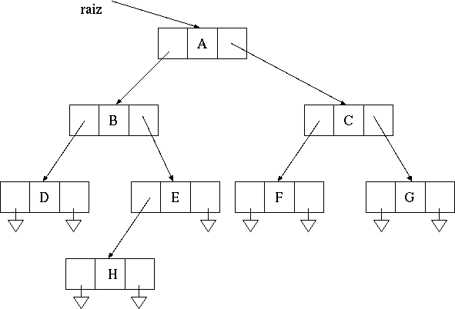
Armazenamento de Árvore binária
Cada nó deve possuir :
Ponteiro da Esquerda : refere-se à sub árvore da esquerda
Ponteiro da Direita : refere-se à sub árvore da direita
Info: Informação do nó (chave, valores, nomes, ....)
Para o bom funcionamento da árvore um ponteiro “raiz” indica a raiz da árvore
struct Noh {
<tipo> info;
struct Noh *esq, *dir;
};

Slide 10
Percurso em Árvores
Percurso refere-se a visita a cada um dos nós da árvore.
Visitar um nó significa “manipular os dados deste nó”.
Ao percorrer uma árvore, pode-se passar por alguns nós várias vezes, sem manipulá-los.
No caso de árvores binárias, existem determinadas ordens de caminhamento mais frequentemente utilizadas, como:
Caminhamento pré-­ordem
Caminhamento em ordem simétrica
Caminhamento pós­-ordem

Slide 11
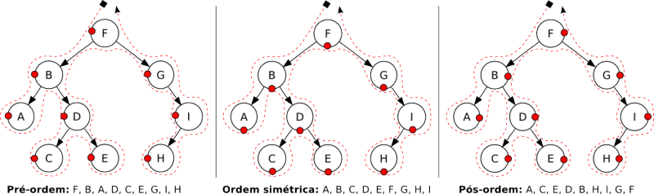
Percurso em Árvores
Pré - ordem
Simétrica – Em ordem
Pós - Ordem

Slide 12
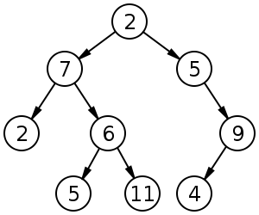
Pré - Ordem
visita(2)
preOrdem(2->esq)
visita(7)
preOrdem(7->esq)
visita(2)
preOrdem(2->esq)
preOrdem(2->dir)
preOrdem(7->dir)
visita(6)
preOrdem(6->esq)
visita(5)
preOrdem(5->esq)
preOrdem(5->dir)
preOrdem(6->dir)
visita(11)
preOrdem(11->esq)
preOrdem(11->dir)
preOrdem(2->dir)
visita(5)
preOrdem(5->esq)
preOrdem(5->dir)
visita(9)
preOrdem(9->esq)
visita(4)
preOrdem(4->esq)
preOrdem(4->dir)
preOrdem(9->dir)
void preOrdem(Struct No *pNo){
if (pNo != NULL){
visita(pNo);
preOrdem(pNo→esq);
preOrdem(pNo →dir);
}
}
Para a árvore, o percurso seria: 2, 7, 2, 6, 5, 11, 5, 9 e 4.

Slide 13
Ordem Em Ordem / Simétrica
emOrdem(2->esq)
emOrdem(7->esq)
emOrdem(2->esq)
visita(2)
emOrdem(2->dir)
visita(7)
emOrdem(7->dir)
emOrdem(6->esq)
emOrdem(5->esq)
visita(5)
emOrdem(5->dir)
visita(6)
emOrdem(6->dir)
emOrdem(11->esq)
visita(11)
emOrdem(11->dir)
visita(2)
emOrdem(2->dir)
emOrdem(5->esq)
visita(5)
emOrdem(5->dir)
emOrdem(9->esq)
emOrdem(4->esq)
visita(4)
emOrdem(4->dir)
visita(9)
emOrdem(9->dir)
void emOrdem(struct No *pNo) {
if (pNo != NULL) {
emOrdem(pNo→esq);
visita(pNo);
emOrdem(pNo→dir);
}
}
Para a árvore , o percurso seria: 2, 7, 5, 6, 11, 2, 5, 4 e 9.

Slide 14
Pós - Ordem
posOrdem(2->esq)
posOrdem(7->esq)
posOrdem(2->esq)
posOrdem(2->dir)
visita(2)
posOrdem(7->dir)
posOrdem(6->esq)
posOrdem(5->esq)
posOrdem(5->dir)
visita(5)
posOrdem(6->dir)
posOrdem(11->esq)
posOrdem(11->dir)
visita(11)
visita(6)
visita(7)
posOrdem(2->dir)
posOrdem(5->esq)
posOrdem(5->dir)
posOrdem(9->esq)
posOrdem(4->esq)
posOrdem(4->dir)
visita(4)
posOrdem(9->dir)
visita(9)
visita(5)
visita(2)
void posOrdem(Struct No *pNo){
if (pNo != NULL){
posOrdem(pNo→esq);
posOrdem(pNo→dir);
visita(pNo);
}
}
Para a árvore , o percurso seria:
2, 5, 11, 6, 7, 4, 9, 5 e 2

Slide 15
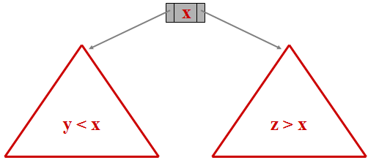
Árvores Binárias de Busca
São árvores binárias onde os elementos são organizados de forma que:
Todos os elementos na sub árvore esquerda de cada nó k têm valor menor ou igual ao valor no nó k.
Todos os elementos na sub árvore direita de cada nó k têm valor maior do que o valor no nó k.
As sub árvores direita e esquerda são também Árvores Binárias de Busca

Slide 16
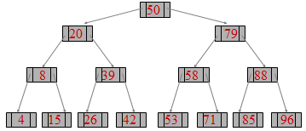
Exemplo
Dado os seguintes abaixo a árvore representa sua árvore de busca binária.
50, 20, 39, 8, 79, 26, 58, 15, 88, 4, 85, 96, 71, 42, 53

Slide 17
Árvores Binárias de Busca
Em uma árvore de busca é possível localizar qualquer sub-árvore partindo da raiz e prosseguindo ao longo de uma trajetória de busca, decidindo pelo desvio para a sub-árvore da esquerda ou da direita com base exclusivamente na consulta ao valor da chave do nó.

Slide 18
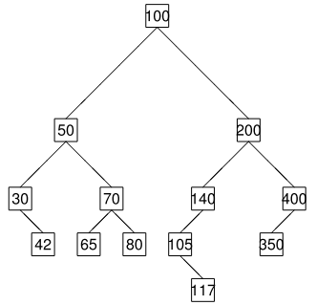
Árvores Binárias de Busca
Buscar o 105
ACHOU!

Slide 19
Algoritmo da busca em árvore binária
Através do algoritmo de busca percebe-se que no pior caso a busca fará n chamadas, onde n equivale à altura da árvore.
Logo, quanto menor a altura da árvore melhor o desempenho da busca
Portanto é conveniente tentar construir uma árvore com altura mínima, ou seja, uma árvore binária completa

Slide 20
Análise
O número de comparações em uma pesquisa com sucesso:
melhor caso : C(n) = O(1)
pior caso : C(n) = O(n)
caso médio : C(n) = O(log n)
O tempo de execução dos algoritmos para árvores binárias de pesquisa dependem muito do formato das árvores.

Slide 21
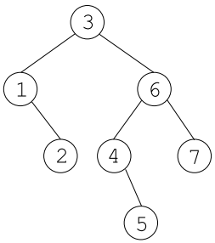
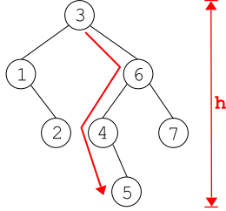
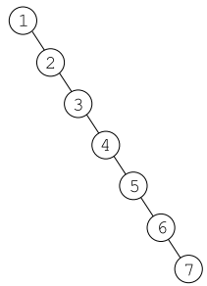
Análise
Pior Caso:
maior caminho da raiz até a folha = altura da árvore
Como otimizar pior caso ?

Slide 22
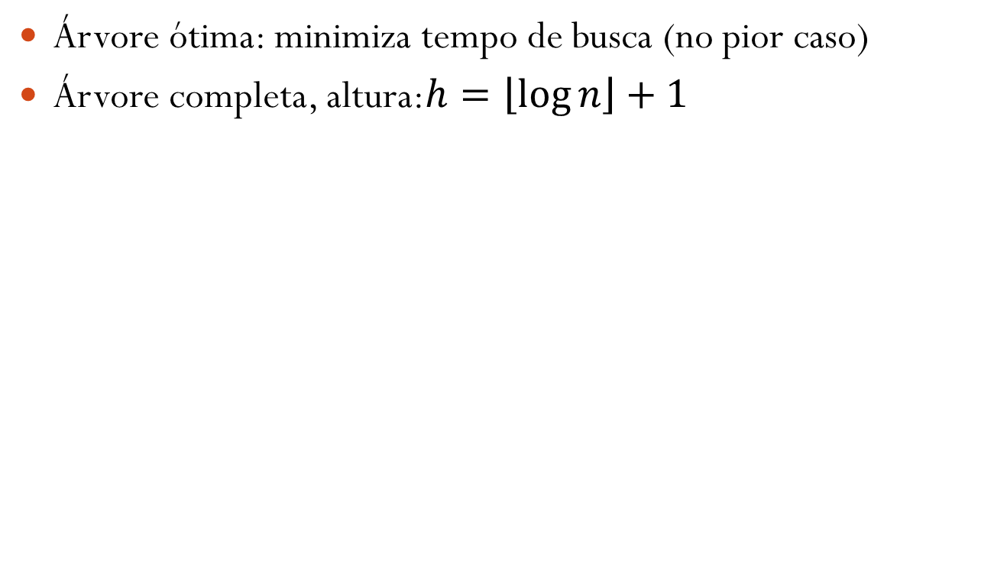
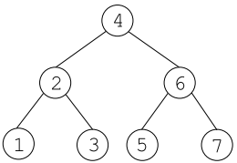
Análise
Exemplo:
Para n = 1.000.000
H = 20
Para n = 10.000.000
H = 24
Para n = 100.000.000
H = 27

